Slide 1
من اعداد:
اية صالحي
شريف فاطمة الزهراء

Slide 2
( Caterpillar ) التعريف بالشركة كاتربيلر
هي شركة أمريكية تقوم بتصنيع، تصميم ، تسويق وبيع المعدات الثقيلة و المحركات و تبيع المنتجات المالية و التأمين للعملاء من خلال شبكة من العملاء في جميع انحاء العالم. و كاتربيلر هي اكبر منتج في العالم لمعدات الانشاء و التعدين، محركات الديزل و الغاز الطبيعي، و توربيات الغازالصناعية.تعود أصول الشركة الى عام 1925. وفي عام 1986، إعادة الشركة تنظيم نفسها تحت اسمها الحالي كاتربيلر. وتضم شركة كاتربيلر متعددة الجنسيات اليوم أكثر من 500 موقع تصنيع، و تصل خدماتها إلى حوالي 180 دولة حول العالم. ويقع مقر الشركة في ديرفيلد إلينوي بالولايات المتحدة.
يشار اليها باسم Cat

Slide 3
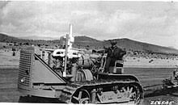
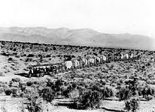
تاريخ نشأة شركة كاتربيلر
شركة كاتربيلر Caterpillar Inc.) ) تأسست رسميًا في عام 1925، لكن جذورها تعود إلى أواخر القرن التاسع عشر. نشأت الشركة نتيجة اندماج بين شركتين رائدتين في مجال تصنيع المعدات الزراعية وهما:
1. شركة هولت لتصنيع الجرارات (• أسسها بنجامين هولت في أواخر القرن التاسع عشر. بنجامين هولت كان مخترعًا لواحدة من أوائل الجرارات الزراعية المجنزرة في العالم عام 1904، حيث كانت هذه الجرارات تعمل في الأراضي الزراعية الوعرة بشكل أفضل من الجرارات التقليدية ذات العجلات. أطلق هولت على آلته اسم “كاتربيلر” (أي اليرقة) بسبب الطريقة التي تتحرك بها المجنزرات على الأرض.
2. شركة سي إل بيست للجرارات C.L. Best Tractor Company):)
• أسسها كلارنس ليونارد بيست، ابن مؤسس شركة أخرى لتصنيع المعدات الزراعية. كانت شركة بيست منافسًا قويًا لشركة هولت في تصنيع الجرارات والمعدات الثقيلة.
في عام 1925، اندمجت شركتا هولت وبيست لتأسيس شركة كاتربيلر تراكتور (Caterpillar Tractor Company). كان الهدف من الاندماج هو الاستفادة من قوة كل شركة وتطوير صناعة الجرارات والمعدات الثقيلة بشكل أفضل.

Slide 4
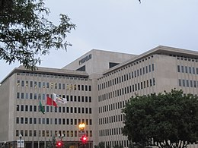
معلومات عامة عن شركة كاتربيلر
بلغ عدد موظفي شركة كاتربيلر في عام 2021 حوالي 97,300 موظف.
قدرت مجلة الفوربس القيمة السوقية لشركة كاتربيلر في الربع الأول من عام 2021 بحوالي 106.84 مليار دولار أمريكي.
بلغت قيمة مبيعات شركة كاتربيلر في عام 2020 حوالي 41.7 مليار دولار أمريكي.

Slide 5
خدمات ومنتجات شركة كاتربيلر
تقدم عدة خدمات لزبائنها، وهي إما شراء المعدات الصناعية الجديدة، أو المستعملة، أو حتى استئجار المعدات. ويتكون خط إنتاج شركة كاتربيلر من أكثر من 300 آلة، وفيما يلي أبرز منتجات الشركة:
المعدات: وتشمل الشاحنات المفصلية، ومعدات رصف الإسفلت، والحفارات، وماكينات الكشط البارد، والمطاحن، والجرافات، وآلات الغابات، ومجارف التعدين الهيدروليكية، وممهدات السيارات، وآليات مد الأنابيب، ومعدات المناولة التليسكوبية، ومعدات حفر مترو الأنفاق، والرافعات الشوكية.
انظمة الطاقة: أيصنع هذا القسم المنتجات التي لها علاقة بالصناعات، والطاقة الكهربائية، وأنظمة القدرة البحرية، والنفط والغاز.
المرفقات: تصنع الشركة ضمن هذا القسم المحولات، والمكانس، وآلات القطع، والجرافات، والمطاحن، ولوحات التحكم في مجموعة المولدات، وخزانات الوقود، والمقصات، ونافخات الثلج، ودفعات الثلج، والمطاحن الجذعية، وأنظمة تدوير الإمالة، وأنظمة توصيل المياه،.
قطع متفرقة: أطقم تكييف الهواء، والبطاريات، والأحزمة، وأختام الأسطوانات، ومحركات القطارات، وأجزاء المحركات، والمرشحات، وأدوات الانخراط الأرضي، والمكونات الهيدروليكية، والمصابيح والإكسسوارات، وأنظمة أمان الماكينة، وأدوات خدمة الماكينة، وأجهزة الراديو وملحقاتها، والمنتجات المعاد تصنيعها، والأختام والحلقات، وإمدادات المتاجر، والإطارات.
منتجات أخرى: تصنع الشركة أيضًا الأحذية، وملابس العمل، والهواتف، وبضائع أخرى مثل القبعات والنظارات، والساعات، والألعاب، والمجسمات الصغيرة.

Slide 6
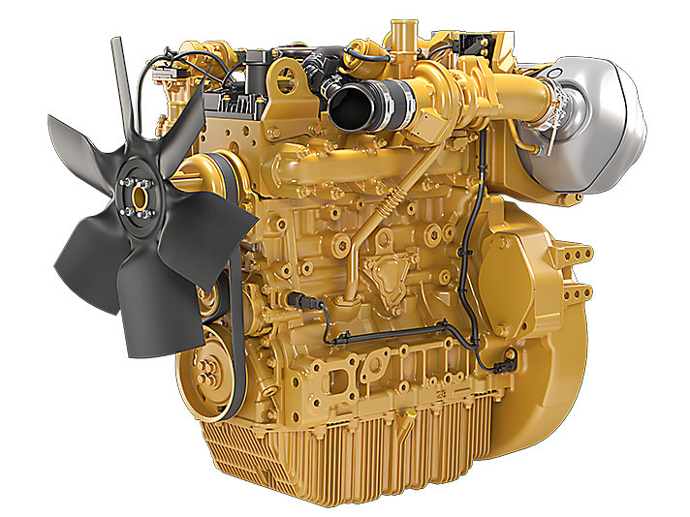
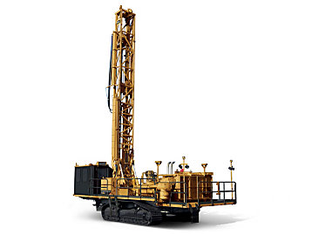
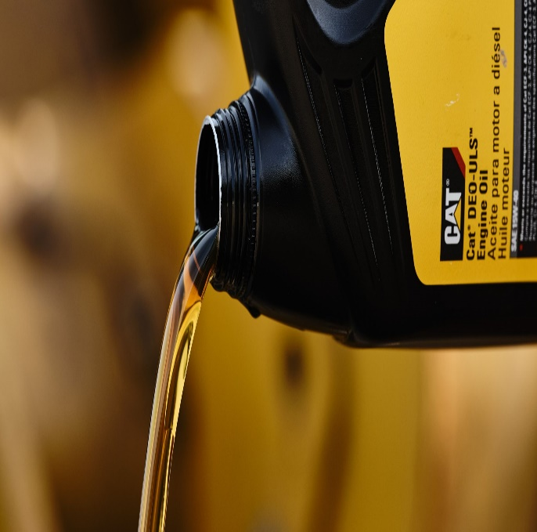
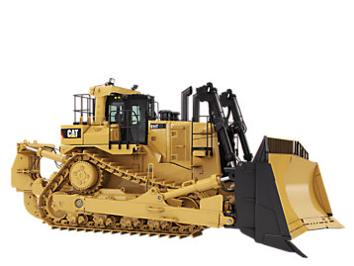
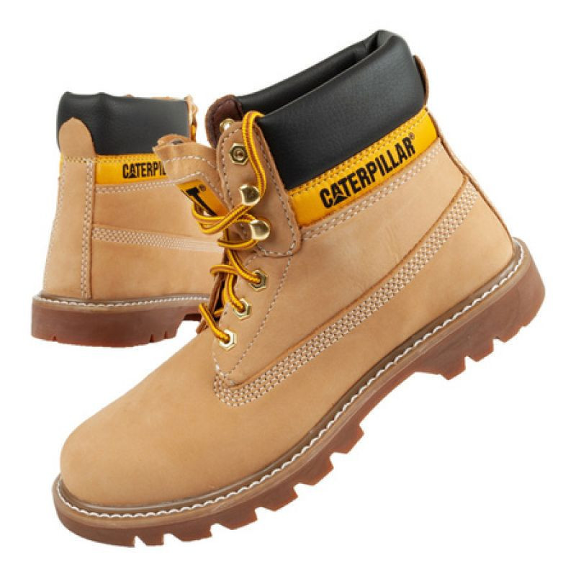
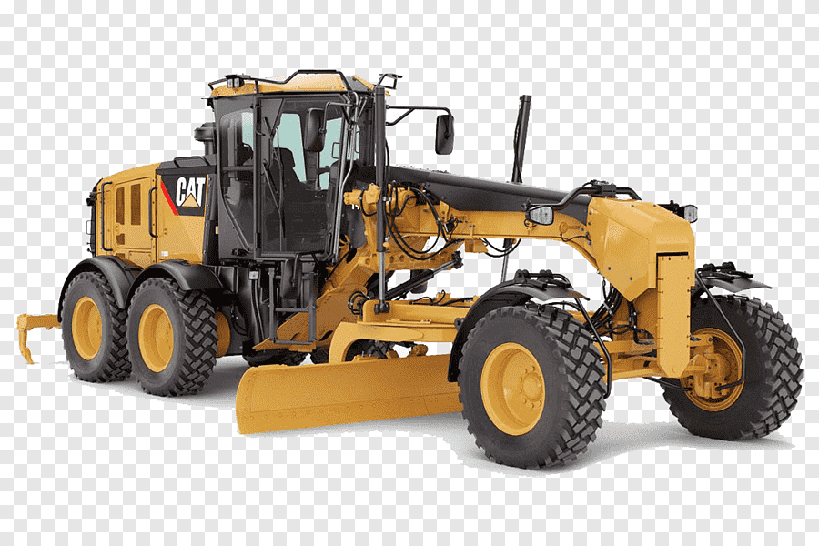
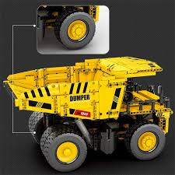
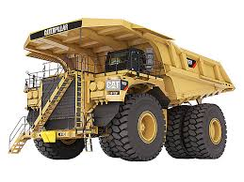
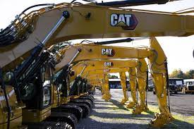
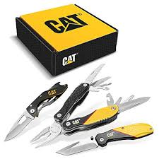
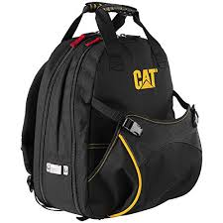
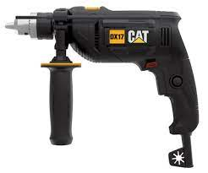

Slide 7
المزيج التسويقي الصناعي لشركة كاتربيلر
المكان (التوزيع ):
تمتلك كاتربيلر شبكة واسعة من الوكلاء في جميع أنحاء العالم لتوفير الدعم الفني وقطع الغيار للعملاء.
*تمتلك كاتربيلر مراكز لوجستية متطورة في جميع أنحاء العالم لتخزين وتوزيع قطع الغيار والمعدات. هذه المراكز تضمن توفر قطع الغيار اللازمة للعملاء في الوقت المناسب وتساهم في تقليل وقت التوقف عن العمل.
السعر
* تنفذ شركة كاتربيلر استراتيجية التسعير المتميزة والتي تركز على القيمة المقدمة لعملائها بدلا من التنافس على السعر فقط .تدعم هذه الاستراتيجية مكانتها في السوق كشركة مصنعة رائدة لمعدات البناء والتعدين .
*تقدم الشركة خيارات تمويل وتأجير مرنة لاستيعاب قدرات الميزانية المتنوعة لقاعدة عملائها العالمية . تعتبر هذه الخيارات ضرورية لتسهيل وصول العملاء الى منتجاتها.
توفر شركة كاتربيلر الخصومات والعروض الترويجية للعملاء على المدى الطويل مما يساعد على الحفاظ على ولاء العملاء وتشجيع تكرار الاعمال.

Slide 8
الترويج: بناء صورة علامة تجارية قوية في صناعة المعدات الثقيلة
التسويق الرقمي:
المواقع الإلكترونية: تمتلك كاتربيلر مواقع إلكترونية متعددة اللغات تقدم معلومات تفصيلية عن منتجاتها وخدماتها.
وسائل التواصل الاجتماعي: تستخدم الشركة منصات التواصل الاجتماعي مثل LinkedIn و Facebook و YouTube للتواصل مع جمهورها المستهدف وتقديم محتوى جذاب.
الإعلانات الرقمية: تستخدم الشركة الإعلانات المدفوعة على محركات البحث ووسائل التواصل الاجتماعي للوصول إلى جمهور أوسع.
التسويق المباشر:
العلاقات مع العملاء: تبني كاتربيلر علاقات قوية مع عملائها من الشركات الكبرى والمشاريع الضخمة من خلال تقديم خدمات مخصصة ودعم فني متكامل.
المعارض التجارية والمؤتمرات: تشارك الشركة بشكل نشط في المعارض التجارية والمؤتمرات المتخصصة لعرض أحدث منتجاتها والتواصل مع العملاء المحتملين.
الزيارات الميدانية: تقوم فرق المبيعات في كاتربيلر بزيارة مواقع العملاء لتقييم احتياجاتهم وتقديم الحلول المناسبة.

Slide 9
التسويق المستدام:
التركيز على الاستدامة: تسلط كاتربيلر الضوء على جهودها في مجال الاستدامة وتطوير منتجات صديقة للبيئة.
المشاركة في المبادرات الخضراء: تدعم الشركة المبادرات العالمية المعنية بالحفاظ على البيئة .
التسويق بالشراكة:
الشراكات الاستراتيجية: تتعاون كاتربيلر مع شركات أخرى في الصناعة لتطوير منتجات وخدمات جديدة.
التسويق التجريبي:
الاختبارات الميدانية: تسمح للعملاء باختبار منتجات كاتربيلر في ظروف العمل الفعلية.
برامج التدريب: تقدم الشركة برامج تدريبية للعملاء على كيفية استخدام منتجاتها بشكل فعال.

Slide 10
لشركة كاتربيلر SWOT تحليل
نقاط الضعف :
*اعتماد الشركة بشكل كبير على صناعات البناء والتعدين.
*ارتفاع تكاليف التشغيل والتصنيع .
*اضطرابات سلسلة التوريد المبيعات العالمية
نقاط القوة:
*محفظة منتجات واسعة النطاق
*الاعتراف القوي بالعلامة التجارية والولاء بتاريخ يعود الى عام 1925.
*شبكة توزيع وخدمات القوية التي تقدمها .
*استثمارات الكبيرة في البحث والتطوير .
*الاستقرار المالي .

Slide 11
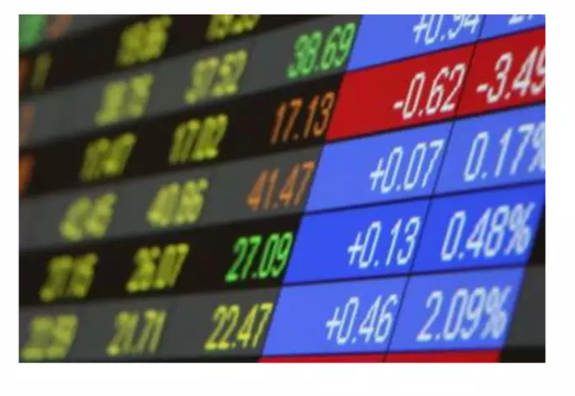
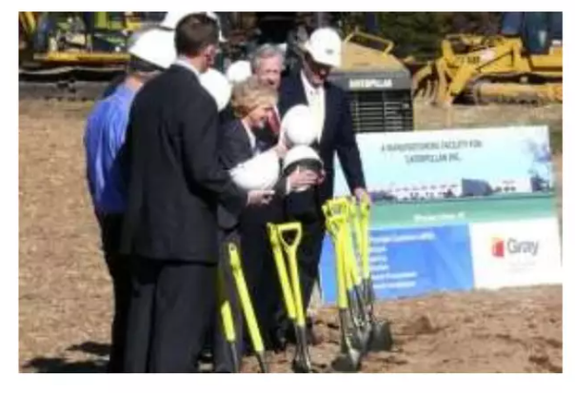
لشركة كاتربيلر SWOT تحليل
التهديدات:
*منافسة شديدة من الشركات العملاقة مثل كوماتسو وجون ديري وفولفو
*الحساسية والتقلبات الاقتصادية .
*الاضطرابات التكنولوجية.
الفرص:
*الاسواق الناشئة .
*الاتمتة والتقنيات الرقمية.
*الاستدامة والابتكارات الصديقة للبيئة .

Slide 12
تحليل بورتر (نموذج القوى الخمس) لشركة كاتربيلر
تهديد دخول منافسين جدد:
الحواجز أمام الدخول: سوق المعدات الثقيلة يتطلب استثمارات ضخمة في رأس المال، التكنولوجيا، البحث والتطوير، والبنية التحتية. إنشاء مصنع للمعدات الثقيلة وتطوير قنوات توزيع قوية يكلف مئات الملايين من الدولارات. هذه الحواجز المالية تُقلل من تهديد دخول منافسين جدد.
الخبرة والتكنولوجيا: كاتربيلر لديها سنوات طويلة من الخبرة والقدرات التكنولوجية المتقدمة، مما يمنحها ميزة تنافسية. أي شركة جديدة تحتاج إلى استثمار ضخم في التكنولوجيا للقدرة على المنافسة، وهو أمر مكلف ويستغرق وقتًا.
لعلامة التجارية: كاتربيلر تتمتع بعلامة تجارية عالمية معروفة بجودتها العالية، المتانة، والاعتمادية، مما يجعل من الصعب على الشركات الجديدة بناء سمعة مماثلة.
الاقتصاديات الحجمية: كاتربيلر تستفيد من حجمها الكبير في تحقيق توفيرات كبيرة في التكاليف، مما يجعل من الصعب على الشركات الصغيرة والجديدة المنافسة من حيث السعر.
الاستنتاج: التهديد منخفض بسبب التكلفة العالية للتكنولوجيا، والحاجة لبناء شبكة توزيع كبيرة، وصعوبة كسب الثقة في السوق.
.2قوة المورّدين:
عدد المورّدين: كاتربيلر تعتمد على عدد كبير من الموردين لتزويدها بالمواد الخام والمكونات الضرورية مثل الفولاذ، المحركات، والمكونات الكهربائية. مع وجود العديد من الموردين في السوق، تكون قوة التفاوض لصالح كاتربيلر.
لاعتماد على المورّدين: رغم أن بعض المكونات معقدة وتحتاج إلى تكنولوجيا متقدمة، إلا أن كاتربيلر غالبًا ما تكون قادرة على تنويع مصادر التوريد والضغط للحصول على أفضل العروض.
التكامل العكسي: في بعض الحالات، قد تقرر كاتربيلر تصنيع بعض المكونات داخليًا لتقليل الاعتماد على الموردين، مما يقلل من قوة الموردين بشكل عام. الاستنتاج: قوة الموردين متوسطة إلى منخفضة، بسبب قدرة كاتربيلر على اختيار موردين متعددين وتنوع مصادر التوريد.

Slide 13
.3 قوة العملاء:
عدد العملاء وحجم الطلبات: عملاء كاتربيلر عادةً ما يكونون شركات كبيرة تعمل في مجالات مثل البناء، التعدين، والنقل. هؤلاء العملاء يشترون كميات كبيرة من المعدات، مما يمنحهم قوة تفاوضية كبيرة خاصة عند طلبهم للمنتجات بكميات ضخمة.
• التمايز: تعتمد كاتربيلر على تقديم منتجات متميزة من حيث الجودة والمتانة، مما يقلل من اعتماد العملاء على السعر فقط عند اتخاذ قرار الشراء. العملاء يرون قيمة في خدمات ما بعد البيع والدعم الفني، مما يقلل من قدرتهم على التحول إلى موردين آخرين.
• تكلفة التحول: تكلفة تغيير المورد بالنسبة للعملاء مرتفعة، إذ تتطلب استبدال كامل المعدات والبنية التحتية المستخدمة، مما يقلل من قوتهم التفاوضية.
الاستنتاج: قوة العملاء متوسطة إلى عالية، حيث أن الشركات الكبرى قد تمتلك قدرة على التفاوض نظرًا لحجم الطلبات، لكن جودة منتجات كاتربيلر تقلل من هذه القوة إلى حد ما.
4. تهديد المنتجات البديلة:
• قلة البدائل المباشرة: المعدات الثقيلة التي تنتجها كاتربيلر تلعب دورًا حيويًا في مشاريع البنية التحتية الكبرى، ولا يوجد بدائل مباشرة تؤدي نفس الوظائف بكفاءة مماثلة.
• الابتكارات التكنولوجية: على الرغم من أن البدائل قد تظهر في المستقبل مع تطور التقنيات مثل الروبوتات أو السيارات الكهربائية الثقيلة، إلا أن هذه البدائل ما زالت في مراحل التطوير ولا تشكل تهديدًا كبيرًا في الوقت الحالي. • التكاليف: البدائل التكنولوجية مثل المعدات المستدامة أو الذكية قد تكون مكلفة على العملاء، مما يجعل من الصعب تبنيها بسرعة. ا
لاستنتاج: تهديد البدائل منخفض نظرًا لعدم وجود بدائل قوية حاليًا، ولكن قد يزيد هذا التهديد في المستقبل مع تطور الابتكارات التكنولوجية.

Slide 14
5. شدة المنافسة بين الشركات:
• المنافسون الرئيسيون: كاتربيلر تواجه منافسة شديدة من شركات عالمية مثل “كوماتسو” (Komatsu)، “فولفو” (Volvo)، و”هيتاشي” (Hitachi)، والتي تقدم منتجات مماثلة من حيث الجودة والتكنولوجيا.
• الابتكار والتكنولوجيا: المنافسة تعتمد بشكل كبير على الابتكار والتكنولوجيا، حيث تستثمر الشركات في البحث والتطوير لتحسين كفاءة المعدات وتقليل التكلفة التشغيلية.
• الولاء للعلامة التجارية: رغم المنافسة الشديدة، تتمتع كاتربيلر بولاء قوي من عملائها بفضل جودة منتجاتها وسمعتها الممتازة في السوق.
الاستنتاج: المنافسة شديدة جدًا في السوق العالمي للمعدات الثقيلة، لكن كاتربيلر تحتفظ بموقع متميز بفضل تقنياتها المتقدمة وسمعتها القوية.
خاتمة: كاتربيلر تعمل في سوق تنافسي للغاية، لكنها تتمتع بمزايا تنافسية قوية بسبب استثماراتها الكبيرة في التكنولوجيا والبحث والتطوير، علامتها التجارية القوية، وشبكة التوزيع العالمية.

